Slide 1
Правила поведения во время купания в открытых водоемах

Slide 2
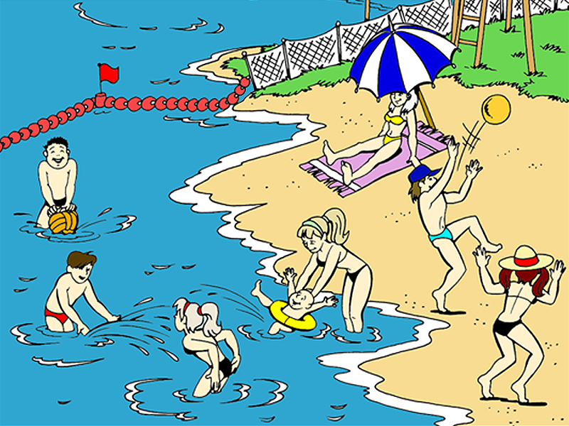
В теплую летнюю погоду купание доставляет большое удовольствие, но на воде происходят и трагические случайности. Одна из главных причин - неумение плавать, неумение держаться на воде.

Slide 3
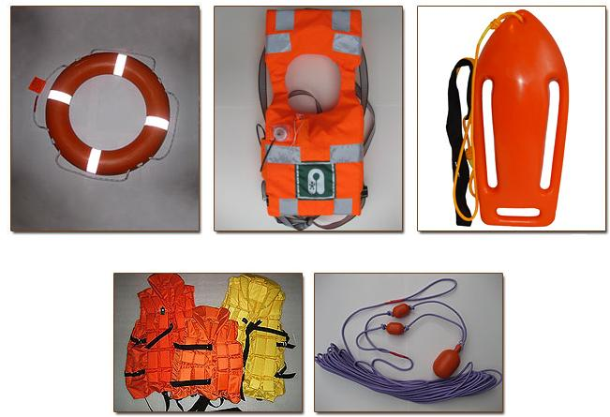
Средства спасения
При несчастном случае на воде предусмотрены средства спасения: спасательные круги, жилеты и костюмы, шлюпки и надувные плоты, установлен порядок их использования.

Slide 4
Катаясь на лодке, нельзя:
пересаживаться
садиться на борта
перегружать её сверх установленной нормы
подплывать близко к гидротехническим сооружениям, судам, выплывать на фарватер

Slide 5
Простые правила:
Не купаться в незнакомых местах
Не стараться плыть как можно дольше под водой
Не нарушать правил пользования плавсредствами.

Slide 6
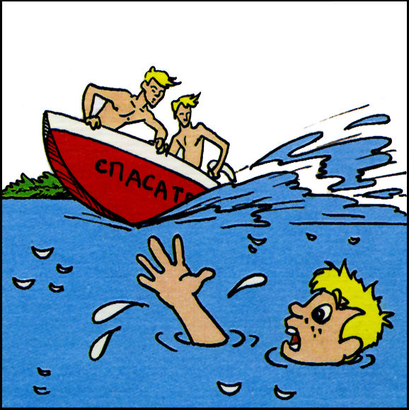
Оказавшись в воде, скиньте одежду и обувь. Если поблизости находятся плавсредства, постарайтесь подплыть к ним и посигнальте, чтобы вас заметили.

